Slide 1
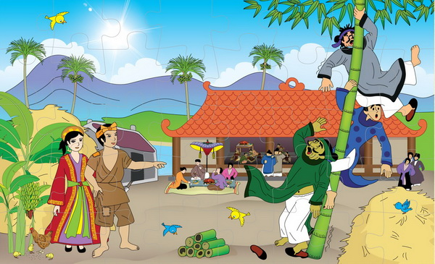
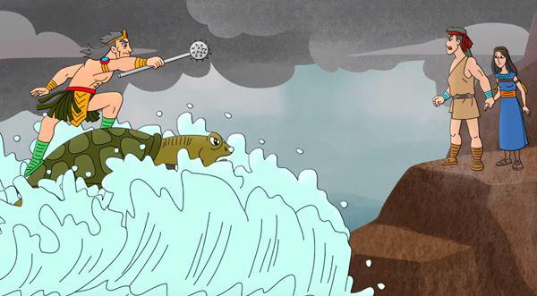
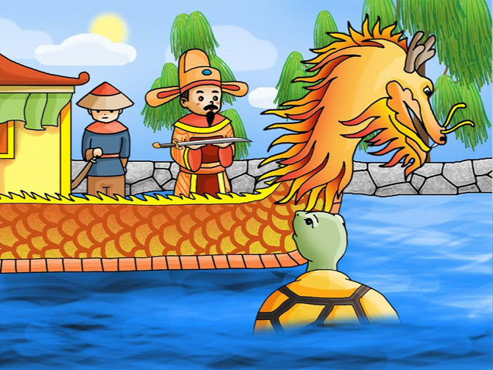
Bức tranh minh họa nào sau đây là của câu chuyện “ Sự tích Hồ Gươm”
A
B
C

Slide 2
Đáp án
C
Truyện: Sự tích Hồ Gươm

Slide 3
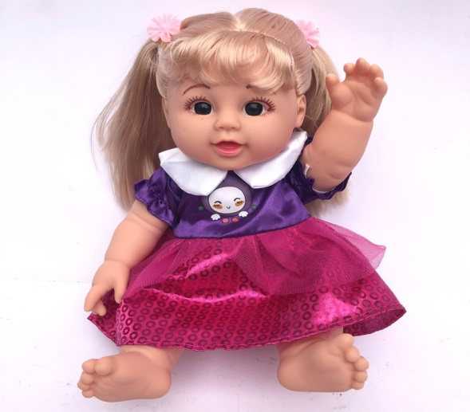
Búp bê
Trong từ “Búp bê” có mấy chữ “b”?
A
B
C
1
3
2

Slide 4
Đáp án
C
2

Slide 5
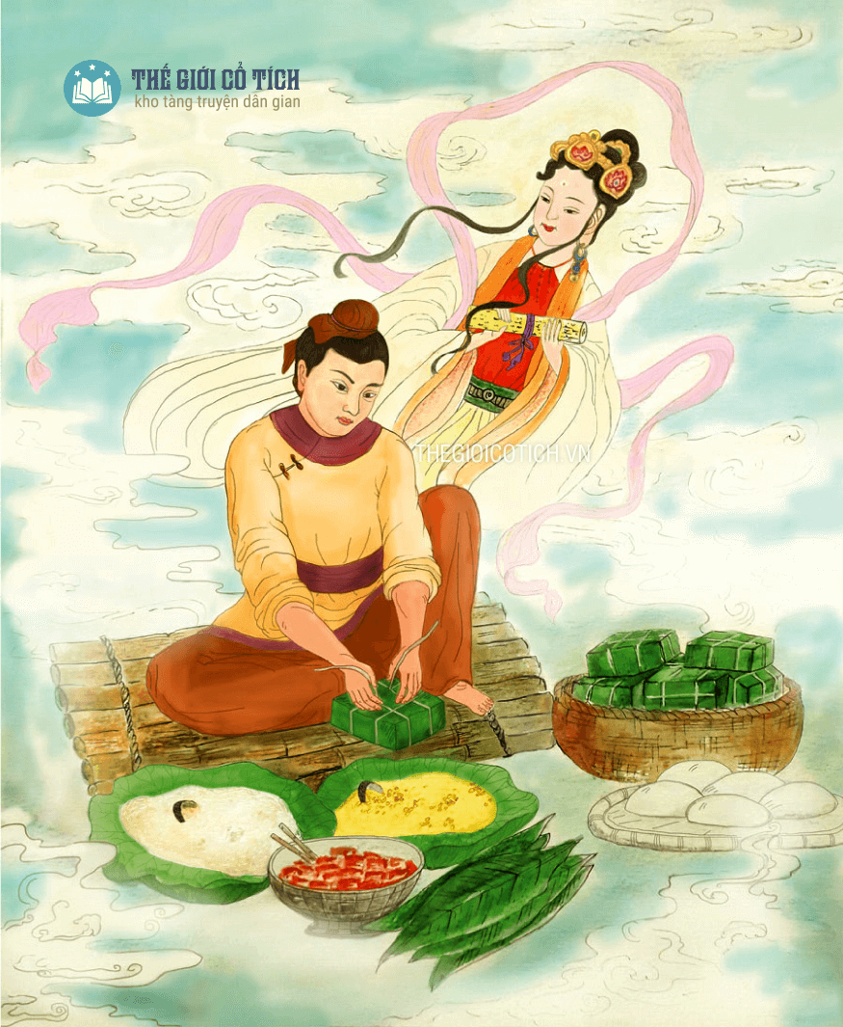
Đây là hình ảnh nhân vật trong câu chuyện nào?
Ai đáng khen nhiều hơn
A
B
Sự tích bánh chưng, bánh dày
C
Chàng rùa

Slide 6
Đáp án
B
Sự tích bánh chưng, bánh dày

Slide 7
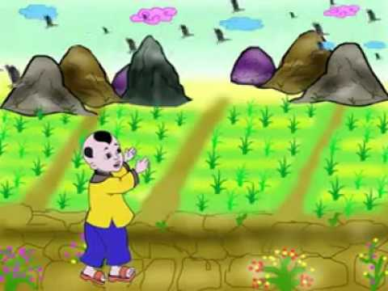
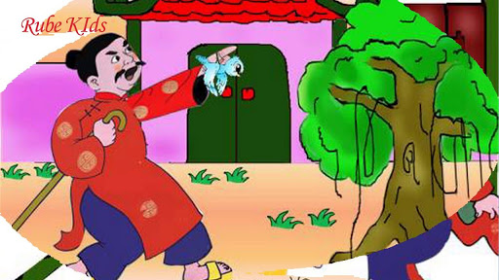
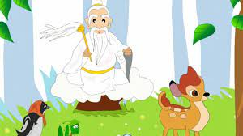
Câu nói “Én cứ bay theo đàn đi kẻo mùa đông lạnh lắm. Đến mùa xuân ấm áp thì Én lại trở về với anh” là của nhân vật nào trong câu truyện “Qủa bầu tiên”?
A
A
Chú bé
Chú bé
B
Lão địa chủ
C
Ông bụt

Slide 8
Đáp án
A
Chú bé

Slide 9
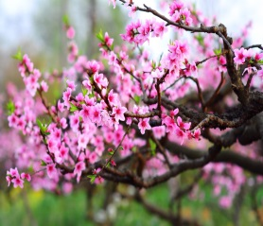
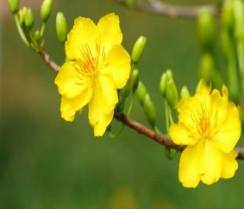
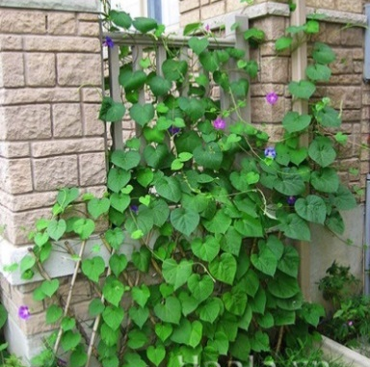
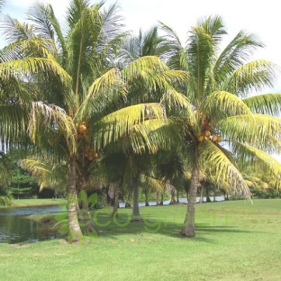
“Thân dừa bạc phếch tháng năm
Qủa dừa - đàn lợn con nằm trên cao
Đêm hè hoa nở cùng sao
Tàu dừa - chiếc lược chải vào mây xanh”
Là những câu thơ trong bài thơ nào?
A
Bài thơ “ Hoa đào- hoa mai”
B
Bài thơ “ Cây dây leo”
C
Bài thơ “ Cây dừa”

Slide 10
Đáp án
C
C
Bài thơ “ Cây dừa”
Bài thơ “ Cây dừa”

